Slide 1
COMPROBADOR
FAGOR
INDUSTRIAL
WWW.IARETXABALETA.COM

Slide 2
ONGI ETORRIAK / BIENVENID@S
Formación: COMPROBADOR.
Formador: JON LEKUONA.
Periodo formación:
Comienzo: 03/11/2022.
Fin: 16/02/2023.
Nº de horas: 200 horas.

Slide 3
PERIODO DE FORMACIÓN
NOVIEMBRE
LUN | MAR | MIER | JUE | VIER
 |  |  | 3 | 4
7 | 8 | 9 | 10 | 11
14 | 15 | 16 | 17 | 18
21 | 22 | 23 | 24 | 25
28 | 29 | 30
DICIEMBRE
LUN | MAR | MIER | JUE | VIER
 |  |  | 1 | 2
5 | 6 | 7 | 8 | 9
12 | 13 | 14 | 15 | 16
19 | 20 | 21 | 22 | 23
26 | 27 | 28 | 29 | 30
 | Clase 15:30 a 19:30: 4 horas
 | Sin clase
 | Festivo / Vacaciones de Navidad

Slide 4
PERIODO DE FORMACIÓN
ENERO
LUN | MAR | MIER | JUE | VIER
2 | 3 | 4 | 5 | 6
9 | 10 | 11 | 12 | 13
16 | 17 | 18 | 19 | 20
23 | 24 | 25 | 26 | 27
30 | 31
FEBRERO
LUN | MAR | MIER | JUE | VIER
 |  | 1 | 2 | 3
6 | 7 | 8 | 9 | 10
13 | 14 | 15 | 16 | 17
20 | 21 | 22 | 23 | 24
27 | 28
 | Clase 15:30 a 19:30: 4 horas
 | Sin clase
 | Festivo / Vacaciones de Navidad

Slide 5
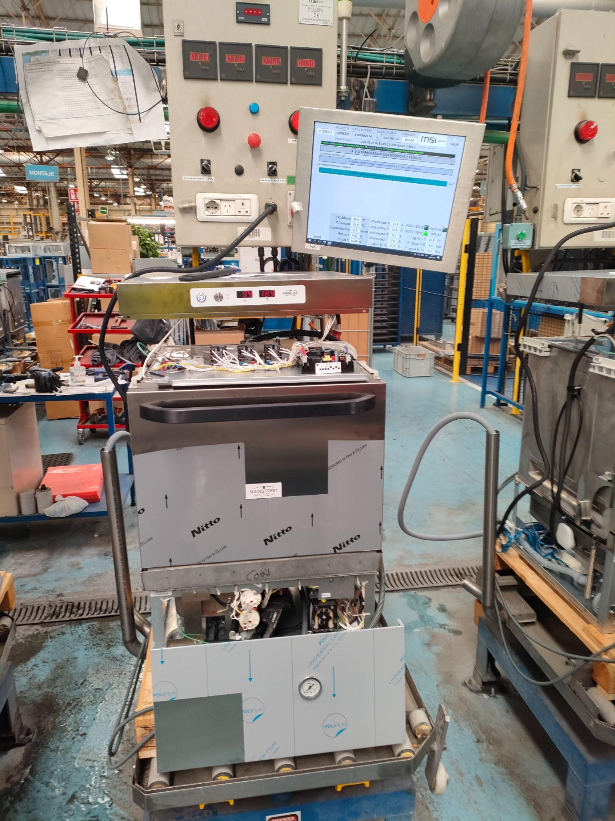
OBJETIVOS DE LA FORMACIÓN
1/Obtener conocimientos básicos de electricidad.

Slide 6
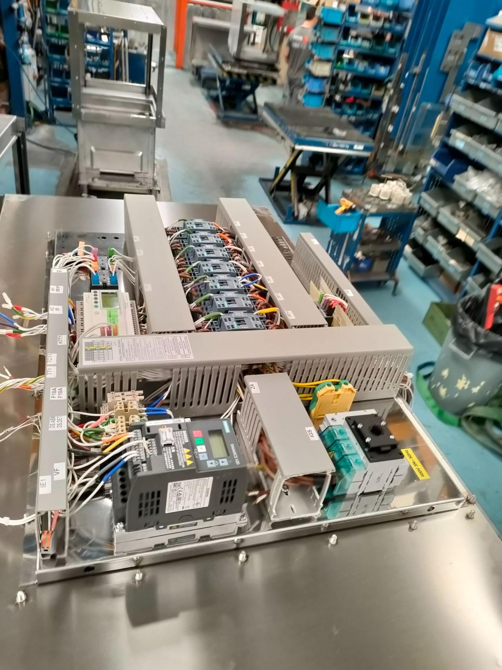
OBJETIVOS DE LA FORMACIÓN
2/Obtener conocimientos básicos de automatismos.

Slide 7
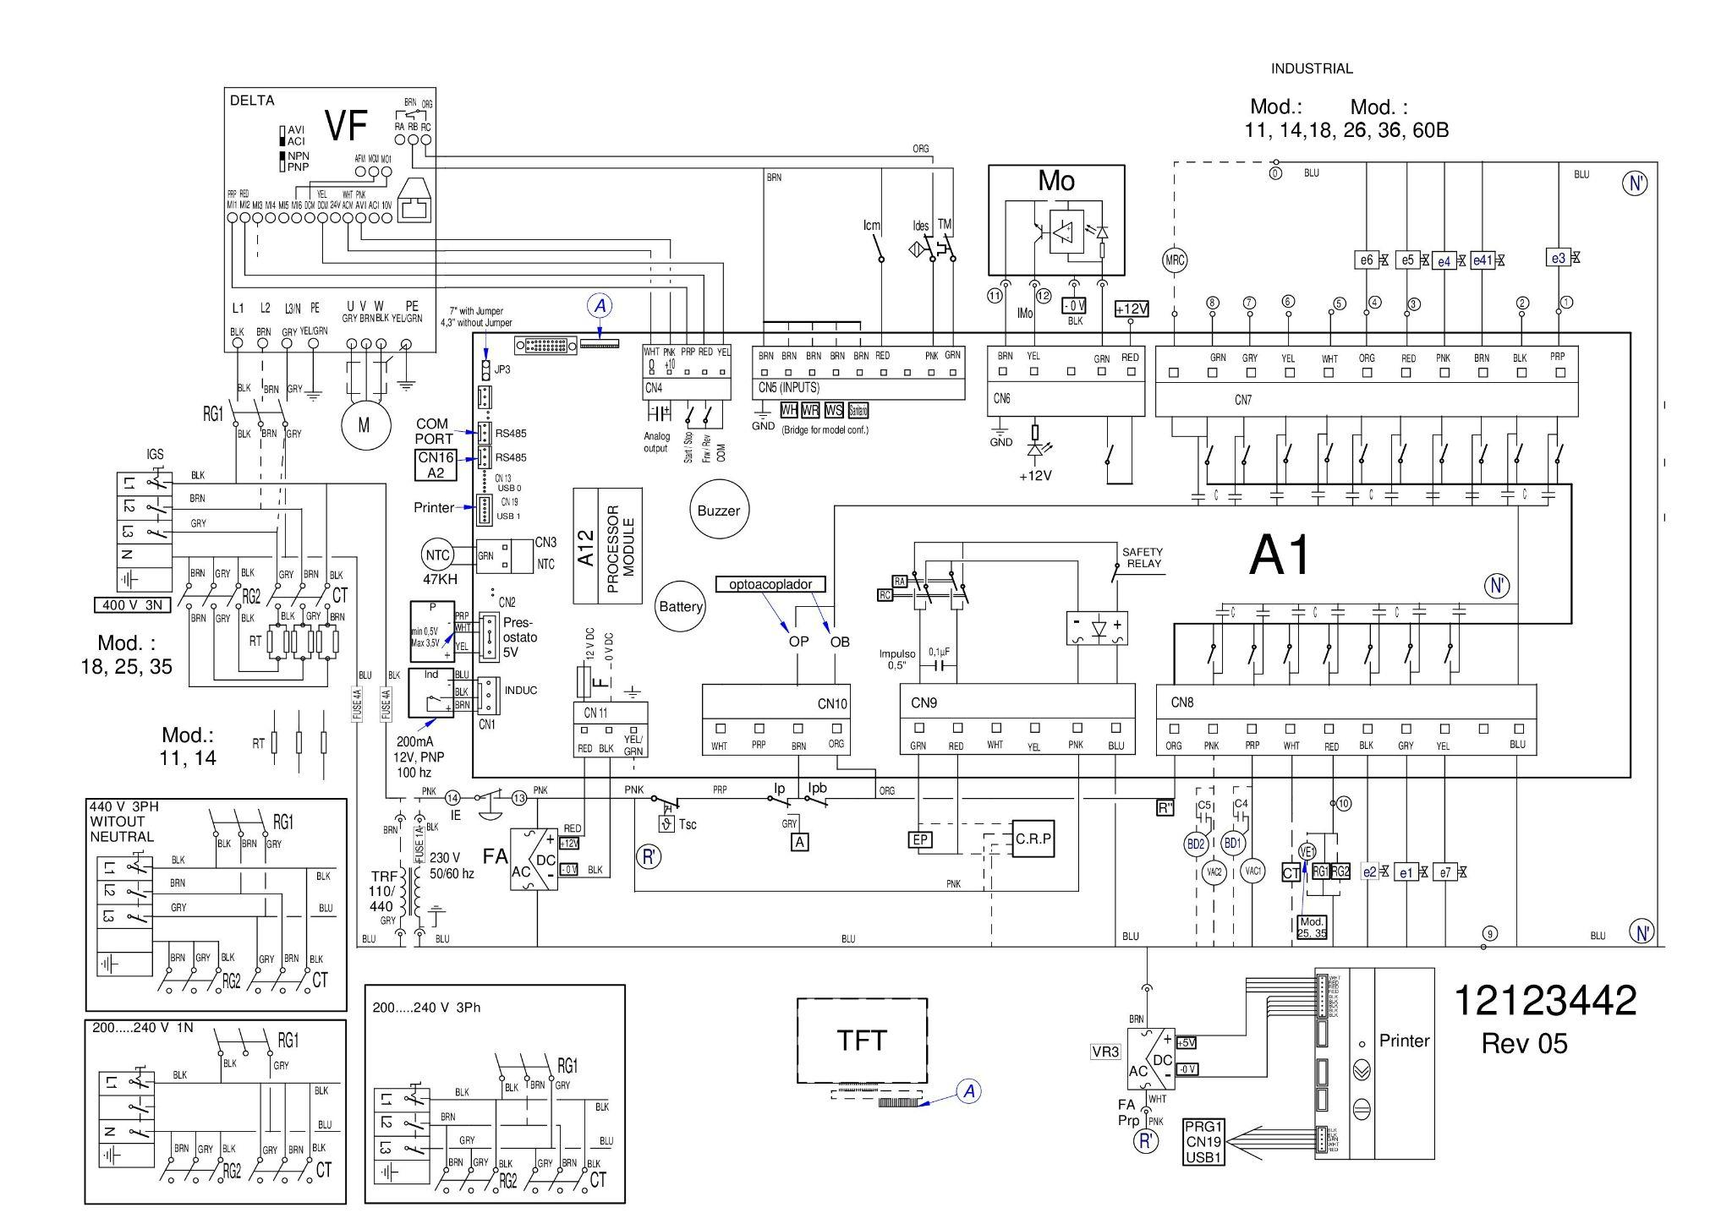
OBJETIVOS DE LA FORMACIÓN
3/CON LOS CONOCIMIENTOS BÁSICOS ADQUIRIDOS SER CAPACES DE LOCALIZAR Y SOLVENTAR LAS AVERÍAS O FALLOS QUE SE DETECTEN DURANTE LAS PRUEBAS REALIZADAS EN LA FASE DE COMPROBACIÓN.

Slide 8
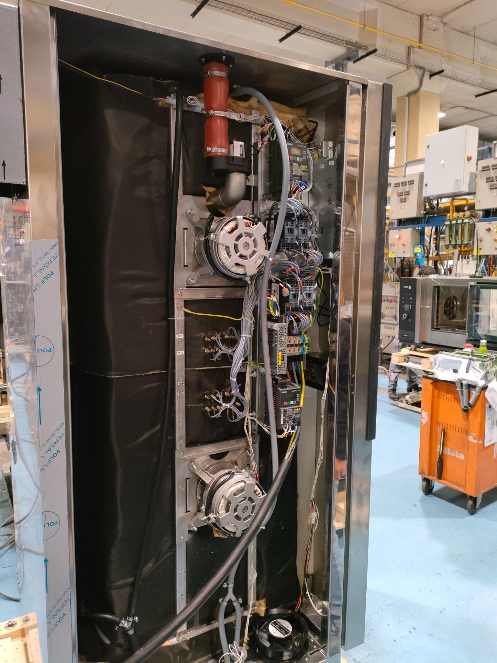
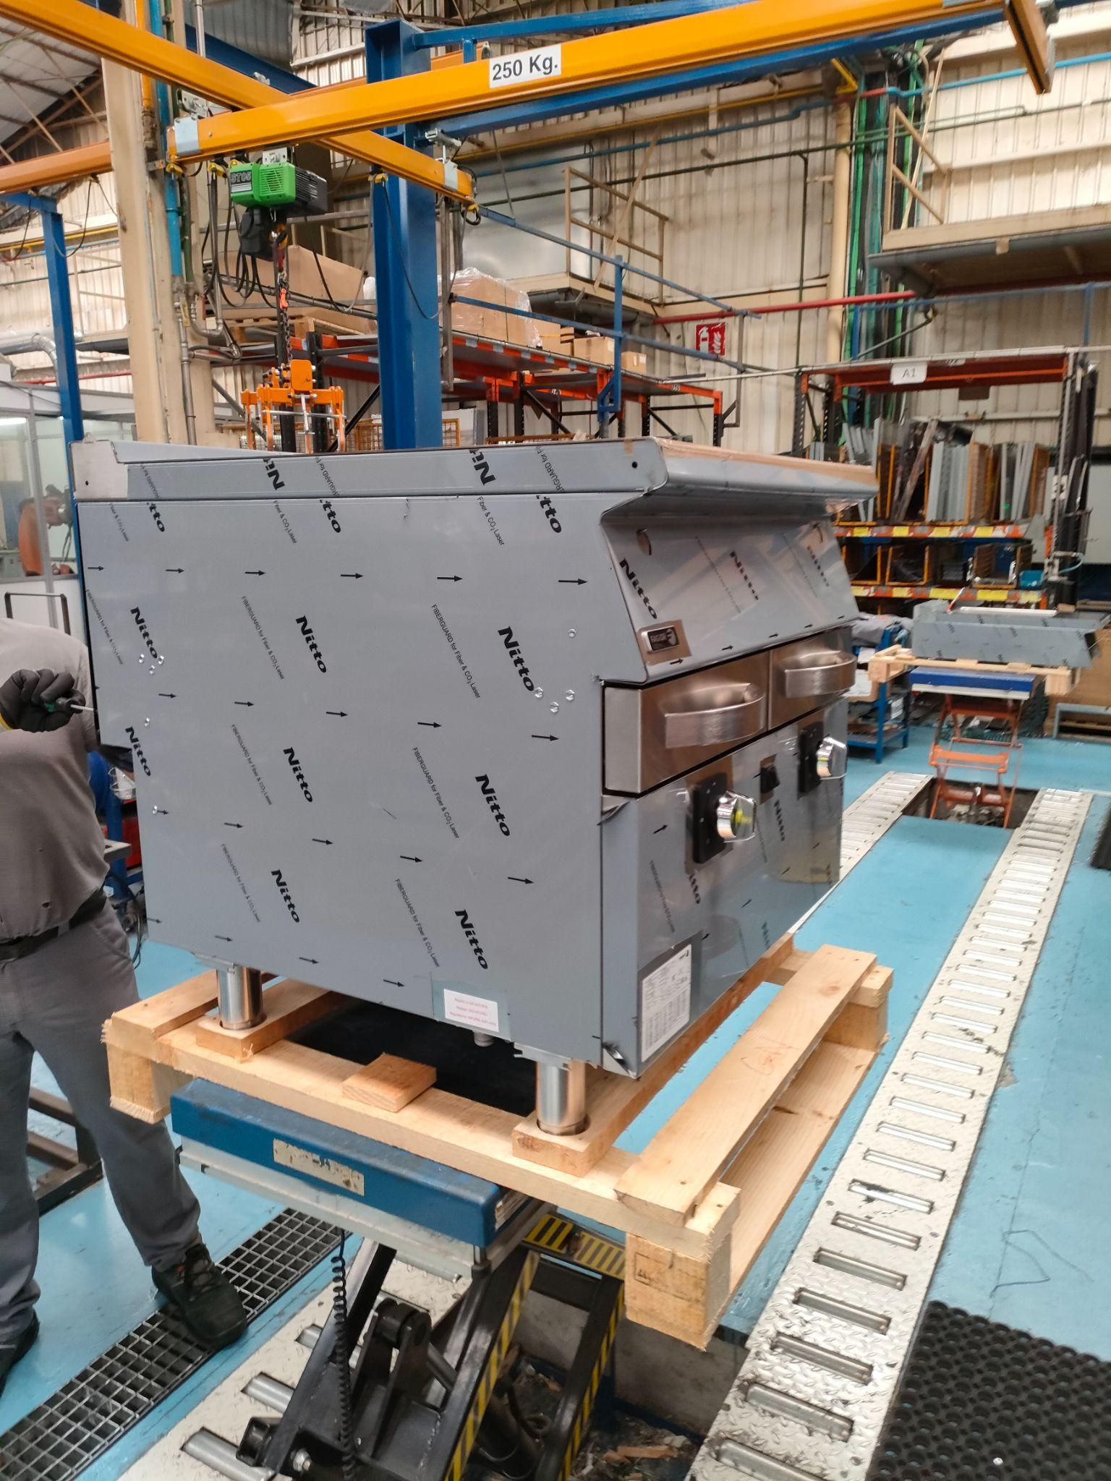
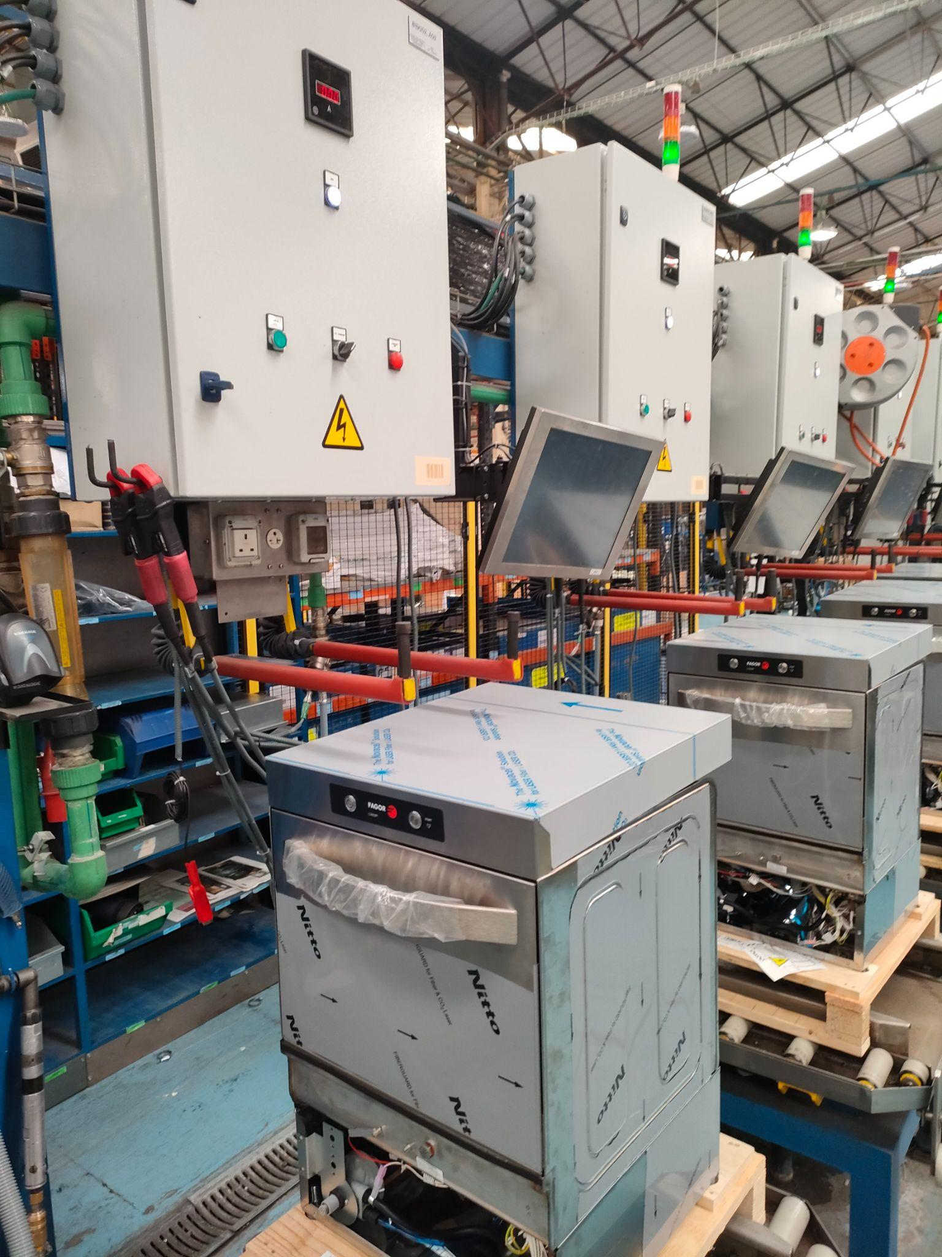
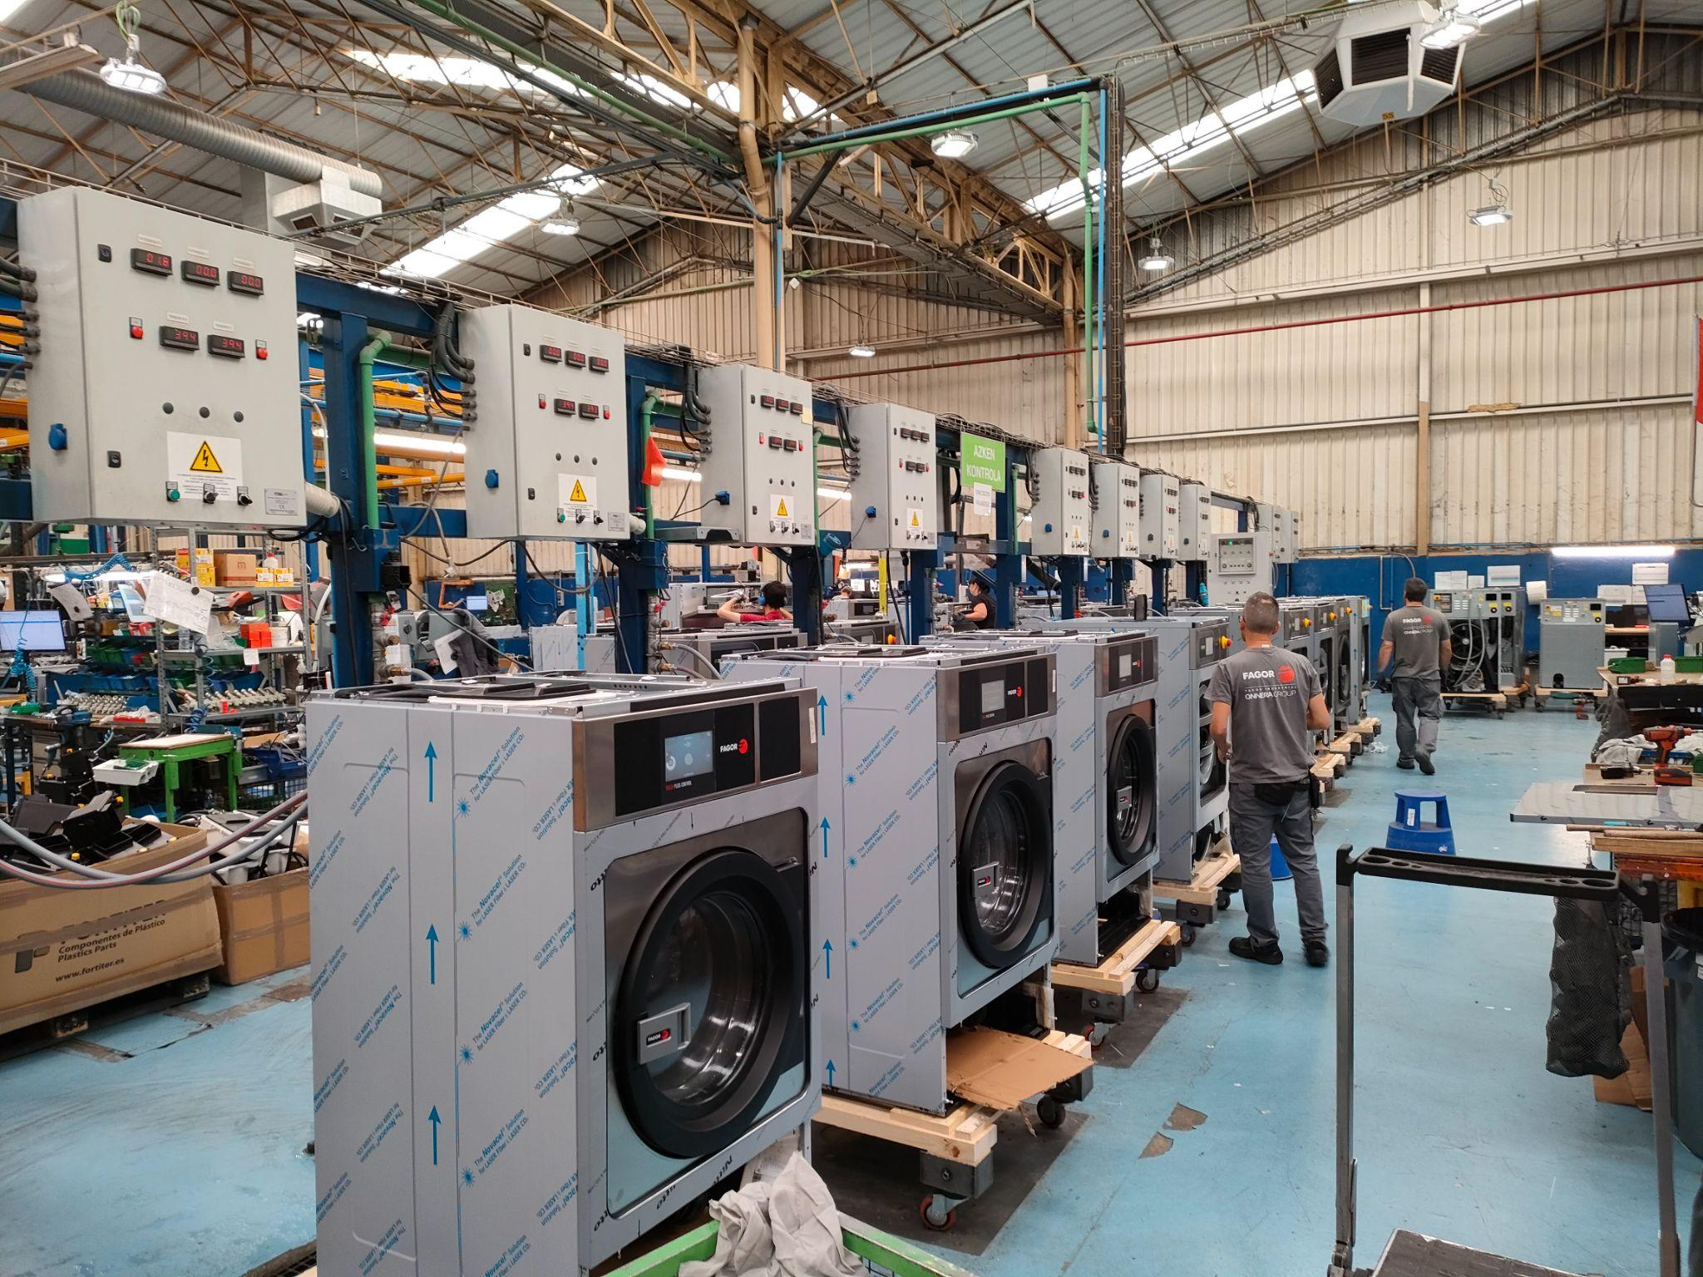
OBJETIVOS DE LA FORMACIÓN
4/ COMPRENDER Y ENTENDER LA LÓGICA DE LAS INSTALACIONES ELÉCTRICAS Y DE AUTOMATIZACIÓN DE VUESTRA PRODUCCIÓN.

Slide 9
CRITERIOS DE EVALUACIÓN
SE VALORARAN LOS TRABAJOS DIARIOS REALIZADOS EN CLASE TANTO A NIVEL INDIVIDUAL COMO GRUPAL
SIN EXAMEN FINAL NI PARCIAL

Slide 10
CRITERIOS DE EVALUACIÓN
Criterio de evaluación | Valoración
Ha adquirido nuevos conocimientos,es capaz de aplicarlos y además es capaz de ayudar a sus compañeros. | A (8,6-10)
Ha adquirido nuevos conocimientos y es capaz de aplicarlos con la ayuda puntual de sus compañeros | B (6,6-8,5)
Ha adquirido nuevos conocimientos pero no es capaz de aplicarlos. | C (5-6,5)
No demuestra haber adquirido nuevos conocimientos ni habilidades, los trabajos realizados son copia de sus compañeros | D (2,1-4,9)
No ha realizado las tareas planteadas en clase | E (0-2)
Ademas de: nivel o porcentaje de asistencia.

Slide 11
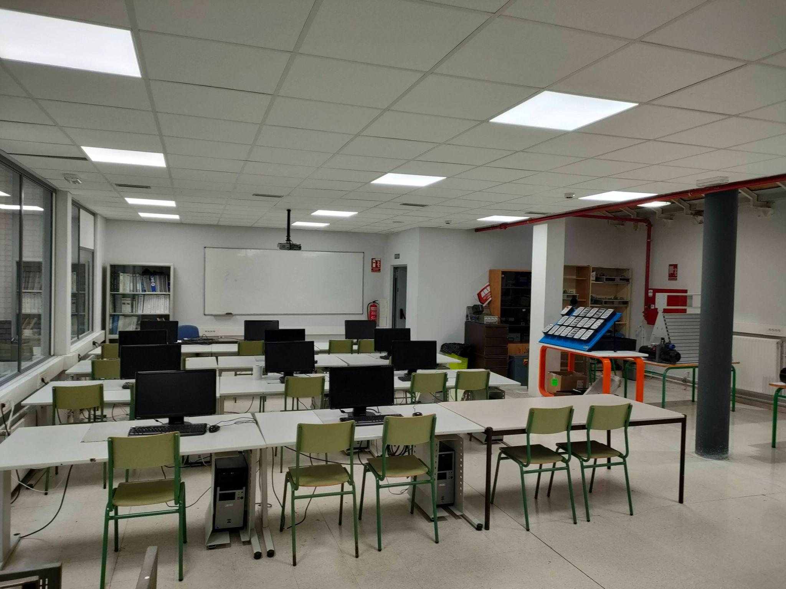
EMPLAZAMIENTO DE LAS CLASES
1/ AULA DE AUTOMATISMOS. 2ª PLANTA.

Slide 12
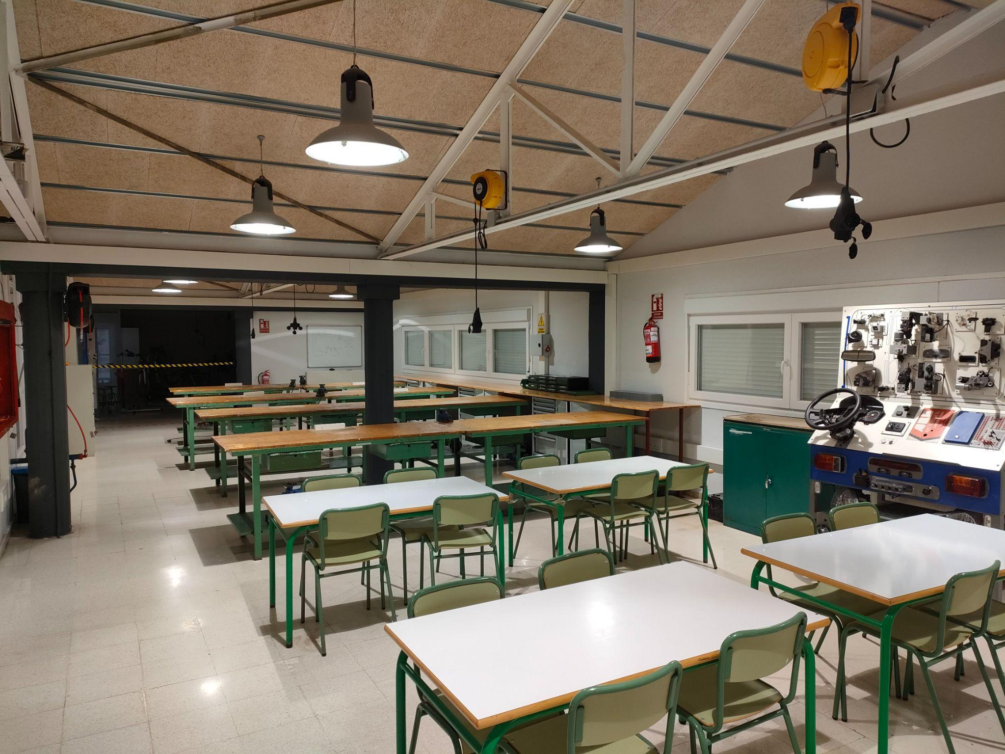
EMPLAZAMIENTO DE LAS CLASES
2/ AULA DE ELECTRICIDAD-AUTOMOCIÓN. 1ª PLANTA

Slide 13
MATERIAL NECESARIO POR EL ALUMNO
1/ Bolígrafo, lápiz, goma, regla
2/ Cuaderno para anotaciones.
3/ Calculadora científica.

Slide 14
Usaremos CLASSROOM
Para:
1/Compartir documentación empleada en el curso
2/ Responder a las actividades propuestas y a las actividades de comprobación planteadas en cada capítulo de la formación

Slide 15
Activación de CLASSROOM
email:
(primera letra nombre)(1ºapellido).ezarautua@iaretxabaleta.com
contraseña: 12345678

Slide 16
METODOLOGIA QUE EMPLEAREMOS EN LA FORMACION
1/ CLASES TEÓRICAS Y ACTIVIDADES PROPUESTAS.
2/ PRÁCTICAS DE LABORATORIO.
3/ ACTIVIDADES DE COMPROBACIÓN.

Slide 17
METODOLOGIA QUE EMPLEAREMOS EN LA FORMACION
1º/ TRABAJO INDIVIDUAL.
2º/ TRABAJO GRUPAL PARA CONSENSUAR RESPUESTA/SOLUCIÓN FINAL.
3º/ CORRECCIÓN FINAL.

Slide 18
METODOLOGIA QUE EMPLEAREMOS EN LA FORMACION
SINCERIDAD EN LAS RESPUESTAS INDIVIDUALES
CLIMA DE CONFIANZA CON EL FORMADOR PARA SOLVENTAR:
DUDAS.
DIFICULTADES.
DE LOS ERRORES SE APRENDE

Slide 19
METODOLOGIA QUE EMPLEAREMOS EN LA FORMACION
CONFECCIÓN DE GRUPOS
Nº de alumnos: 12.
Nº de participantes por grupo: 3.
Nº total de grupos: 4

Slide 20
CONFECCIÓN DE GRUPOS
1º/ Conocernos mejor:
JUEGO DE 2 VERDADES Y 1 MENTIRA.
2º/ Confección final de grupos.

